Slide 1
Voies d’abord en réanimation
BAUER Tania
IDE, Réanimation médicale, Hôpitaux Universitaires de Strasbourg
Comité IDE de réanimation SFAR
15/10/2023

Slide 2
Définition
Cathéter : dispositif médical stérile, flexible et biocompatible mono ou multi lumières, que l’opérateur place par voie percutanée dans un vaisseau sanguin (veine ou artère selon le dispositif).
Procédé médical, aide du personnel paramédical (rôle sur prescription, décret de compétences)
Différents types :
Voie veineuse périphérique
Voie veineuse centrale
Cathéter artériel
Cathéter de dialyse (Quinton)
Cathéter artériel pulmonaire (Swan Ganz)
PiCCO …

Slide 3
Voie veineuse centrale (VVC)
Indications :
Remplissage vasculaire rapide
Perfusion continue de substances vasopressives puissantes / produits veinotoxiques
Prélèvement sanguin veineux
Pression veineuse centrale
Voie veineuse périphérique inexploitable

Slide 4
Sites d’insertion :
1ère intention : Jugulaire interne (taille KT 16cm à droite, 20cm à gauche)
2ème intention : Fémorale (voie d’urgence, taille KT 25cm)
3ème intention : Sous-clavière (taille KT idem jugulaire)

Slide 6
Voie proximale : dédiée aux catécholamines
Voie(s) médiane(s) : sédations, antibiotiques...
Voie distale : nutrition parentérale

Slide 7
Risques / complications
Mécaniques : hémorragie, hémothorax, pneumothorax, embolie gazeuse, rupture / migration du cathéter …
Infectieuses : colonisation du cathéter, bactériémie
Thrombotiques : thrombose autour du cathéter, phlébite

Slide 8
Surveillances IDE
Hémodynamique / respiratoire durant le geste
Plaintes du patient
Perméabilité
Point de ponction / pansement

Slide 9
Matériel
Habillage
Opérateur : charlotte, masque, blouse et gants stériles
Aide (IDE) : charlotte, masque, blouse non stérile
Patient : charlotte, masque si non intubé

Slide 10
Pose
Anesthésie locale : seringue, trocard, aiguille sous-cutanée, anesthésique local
Antisepsie cutanée : Chloraprep ou désinfection en 5 temps gamme bétadinée ou selon protocole du service
1 grand champ + 3 champs plats
Compresses stériles / sérum phy / seringues / trocards
Cathéter choisi par le médecin
Prolongateurs et voies selon protocole du service (+ entretiens prescrits)
Set de suture + fil non résorbable
Pansement transparent semi-perméable + hémostatique si nécessaire

Slide 11
Déroulement du soin (détaillé dans la fiche technique)
Friction des mains (SHA)
Installation du patient : DD ou Trend, tête côté opposé à la ponction, dépilation large (tondeuse), antisepsie cutanée
Aide à l’habillage stérile de l’opérateur (avant antisepsie de la peau du patient)
IDE sert aseptiquement le matériel nécessaire à la pose du cathéter
L’opérateur pose le cathéter (repérage anatomique ou échoguidé), vérifie le reflux, purge et fixe
IDE sert aseptiquement les voies à l’opérateur qui les monte et les purge

Slide 12
L’opérateur branche les lignes de perfusion au cathéter
Nettoie la zone avec la même gamme antiseptique
Ferme à l’aide du pansement transparent semi-perméable +/- pansement hémostatique si saignement
Élimination des déchets (piquants/tranchants en 1er)
Réinstallation du patient
Radio du thorax avant de pouvoir utiliser le cathéter (si ponction jugulaire ou sous-clavière)

Slide 13
Traçabilité
Transmission dans le dossier de soin par écrit :
Opérateur
Lieu de pose
Site d’insertion
N° de lot
Jour de pose

Slide 14
Exemple au CHU de Strasbourg

Slide 15
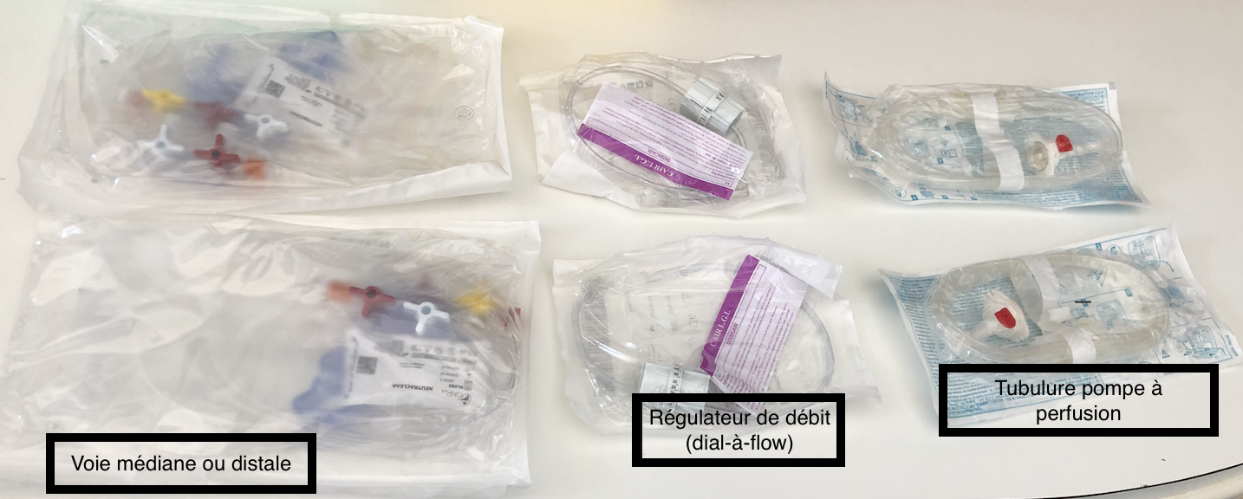

Slide 16
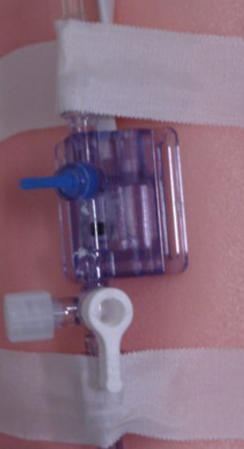
Cathéter artériel (KTA)
1ère étape du monitorage invasif
Monitorage précis et continu de la PA
Pas une voie d’administration
Relié à une poche de contre pression et une tête de pression fixée sur le bras au niveau de l’OD (référence de pression)
Prélèvements sanguins artériels

Slide 17
Indications / Sites
Patients instables sur le plan hémodynamique et/ou recevant des catécholamines
Pathologies nécessitant des prélèvements sanguins itératifs
Sites :
Radial : longueur 4-8cm
Fémoral : longueur KT 15-20cm

Slide 18
Risques et complications
Thrombose artérielle
Infection sur cathéter
Embolie gazeuse
Injection accidentelle : identification claire de la ligne artérielle
Migration du cathéter
Hématome au point de ponction

Slide 19
Surveillances IDE
Point de ponction (signes d’infection)
Pansement occlusif
Surveillance vasculaire du membre d’insertion du cathéter (installer le saturomètre du côté de l’artériocath)
Intégrité de la ligne de purge, système clos

Slide 20
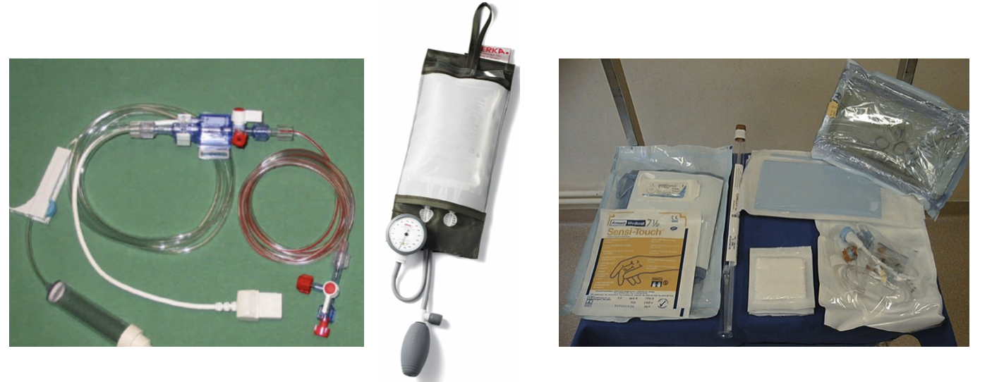
Matériel

Slide 21
Habillage
Opérateur : charlotte, masque, blouse et gants stériles
Aide (IDE) : charlotte, masque, blouse non stérile
Patient : charlotte, masque si non intubé

Slide 22
Pose
Anesthésie locale : seringue, trocard, aiguille sous-cutanée, anesthésique local ou patch EMLA
Antisepsie cutanée : Chloraprep ou désinfection en 5 temps gamme bétadinée ou selon protocole du service
1 champ troué + 1 champ plat (recouvre la tablette)
Compresses stériles / sérum phy / seringues / trocards
Cathéter choisi par le médecin
Poche de NaCl0,9% + poche de contre pression + circuit pré-monté avec tête de pression
Câble de pression avec module de scope adapté
Set de suture + fil non résorbable
Pansement transparent semi-perméable + hémostatique si nécessaire

Slide 23
Déroulement du soin (détaillé dans la fiche technique)
Friction des mains (SHA)
Installation du patient : DD, dépilation large (tondeuse), main en hyperextension, antisepsie cutanée
Aide à l’habillage stérile de l’opérateur (avant antisepsie de la peau du patient)
IDE sert aseptiquement le matériel nécessaire à la pose du cathéter
L’opérateur repère le pouls, pose le cathéter, vérifie le reflux, purge et fixe
IDE sert aseptiquement le circuit pré-monté à l’opérateur qui le purge

Slide 24
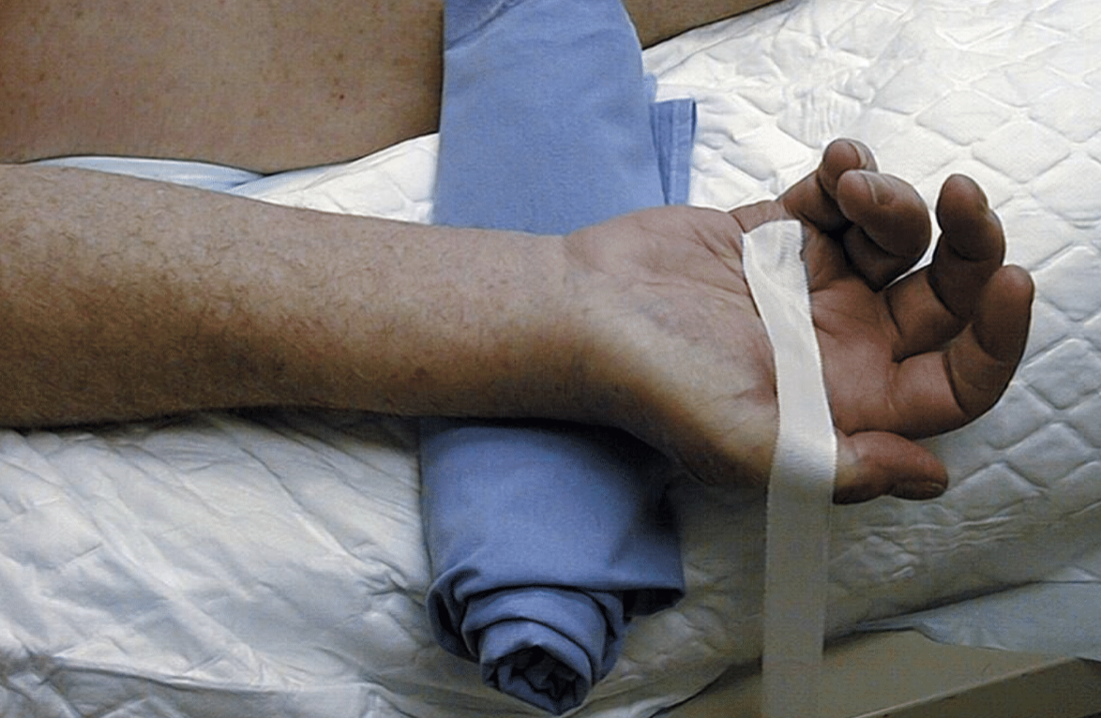

Slide 25
L’opérateur branche la ligne de perfusion au cathéter puis l’IDE branche le câble de pression au module de scope et s’assure du tracé
Étalonne le système en définissant le « 0 » de référence
Nettoie la zone avec la même gamme antiseptique
Ferme à l’aide du pansement transparent semi-perméable +/- pansement hémostatique si saignement
Élimination des déchets (piquants/tranchants en 1er)
Réinstallation du patient

Slide 26
Ponction de l’artère

Slide 27
Introduction du guide

Slide 28
Retrait de l’aiguille et introduction du cathéter par coulissement au travers du guide

Slide 29
Adaptation de la ligne de perfusion et fixation du KTA

Slide 31
Traçabilité
Transmission dans le dossier de soin par écrit :
Opérateur
Lieu de pose
Site d’insertion
N° de lot
Jour de pose

Slide 32
Pansement VVC ou KTA
Acte infirmier sur PM (décret de compétences)
But : limiter infections et risques d’ablation accidentelle du KT
Fréquence : si souillé ou non occlusif et de manière systématique à une fréquence définie dans le protocole de service (4 jours au CHU de Strasbourg) sans dépasser 7 jours.

Slide 33
Matériel
Habillage : idem pose VVC et KTA
Champ troué
Pansement occlusif transparent semi-perméable +/- hémostatique
Antisepsie : Chloraprep ou désinfection en 5 temps

Slide 34
Déroulement du soin
Désinfection des mains (SHA), habillage et préparation patient (idem pose KTA)
Retrait du pansement par l’aide (AS) -> ne pas ouvrir les poubelles durant le soin
Sert aseptiquement à l’IDE le matériel nécessaire à la réfection du pansment
Désinfection large du point de ponction
Respect du temps de séchage
Mise en place du pansement transparent semi-perméable +/- hémostatique
Élimination des déchets dans le circuit adéquat
Réinstallation du patient
Traçabilité dans le dossier du patient : jour, aspect, type de pansement

Slide 35
Ablation VVC ou KTA
Acte infirmier sur PM (décret de compétences)
Indications :
infection
arrêt des traitements nécessitant ce type de dispositif

Slide 36
Matériel
Habillage : idem pansement VVC et KTA
Champ troué
Pansement occlusif transparent semi-perméable +/- hémostatique
Antisepsie : Chloraprep ou désinfection en 5 temps
Compresses stériles
Coupe fil
Si mise en culture, ajouter : 1 paire de ciseaux stériles + 2 pot stériles (ou le nombre correspondant au nombre de laboratoires dans le(s)quel(s) sera envoyé le cathéter)

Slide 37
Déroulement du soin
Désinfection des mains (SHA), habillage et préparation patient (idem pose KTA)
Retrait du pansement par l’aide (AS) -> ne pas ouvrir les poubelles durant le soin
Sert aseptiquement à l’IDE le matériel nécessaire à l’ablation du KT (pour VVC penser à % toutes les perfusions avant)
Désinfection large du point de ponction
Coupe les fils maintenant le KT puis le retire en appliquant une compresse imbibée d’antiseptique sur le point de ponction

Slide 38
Si mise en culture : l’AS ouvre les dispositifs de recueil, l’IDE place l’extrémité du KT à l’intérieur puis l’AS le coupe avec les ciseaux stériles
Compression d’environ 5min du point de ponction
Mise en place du pansement transparent semi-perméable sur une compresse propre disposée sur le point de ponction
Élimination des déchets en respectant le circuit
Réinstallation du patient
Traçabilité dans le dossier du patient : jour, aspect, type de pansement

Slide 39
Surveillances IDE
Signes d’embolie gazeuse : troubles du rythme cardiaque, désaturation, dyspnée, troubles de la conscience ou visuel, malaise
Aspect du pansement (saignement)

Slide 40
Bibliographie
ENSEIGNEMENTS
HÔPITAL UNIVERSITAIRE PITIÉ-SALPÊTRIÈRE, Cours et procédures, cathéter artériel
HÔPITAL UNIVERSITAIRE PITIÉ-SALPÊTRIÈRE, Arnaud Mariani IDE, Recueil évolutif d’apprentissage
WEBOGRAPHIE
ASSISTANCE PUBLIQUE HÔPITAUX DE PARIS. Reamondor. Cathéter Veineux Central [en ligne]. Disponible sur : http://www.reamondor.aphp.fr/familles/les-techniques-de-reanimation/catheter-veineux-central/
LEGIFRANCE [en ligne], disponible sur : https://www.legifrance.gouv.fr/codes/section_lc/LEGITEXT000006072665/LEGISCTA000006190610?tab_selection=all&searchField=ALL&query=rôle+infirmier&searchType=ALL&fonds=CODE&typePagination=DEFAULT&pageSize=10&page=1&tab_selection=all&anchor=LEGIARTI000019416833#LEGIARTI000019416833
SRLF, Réactu, La pose d’un cathéter veineux central : une procédure encore à risque!, [en ligne]. Disponible sur : https://www.srlf.org/reactu/la-pose-dun-catheter-veineux-central-une-procedure-encore-a-risque/
SFAR, Cathétérisme artériel et mesure invasive de la pression artérielle en anesthésie-réanimation chez l’adulte. [en ligne]. Disponible sur : https://sfar.org/catheterisme-arteriel-et-mesure-invasive-de-la-pression-arterielle-en-anesthesie-reanimation-chez-ladulte/

Slide 41
Merci !

